Slide 1
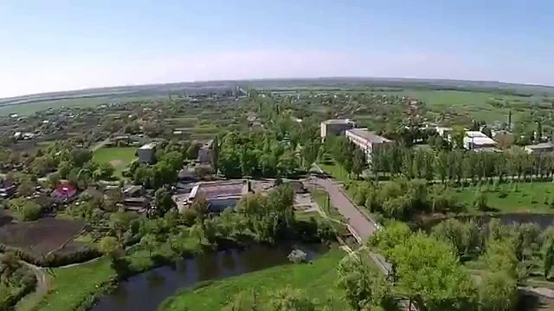
Загальна тема: «Короткий екскурсійний маршрут із елементами власного дослідження»
Тема роботи:
“Великоновосілківщина очима підлітків“
Всеукраїнський відкритий інтерактивний конкурс
“МАН−Юніор Дослідник”
Номінація «Історик-Юніор»
Автор проєкту: Хижняк Марк Анатолійович
учень 6 класу
Великоновосілківська гімназії з ЗОШ І ст Великоновосілківської ОТГ
Волноваського району Донецької області
Керівник: Журавльова Вікторія Вікторівна, вчитель історії

Slide 2
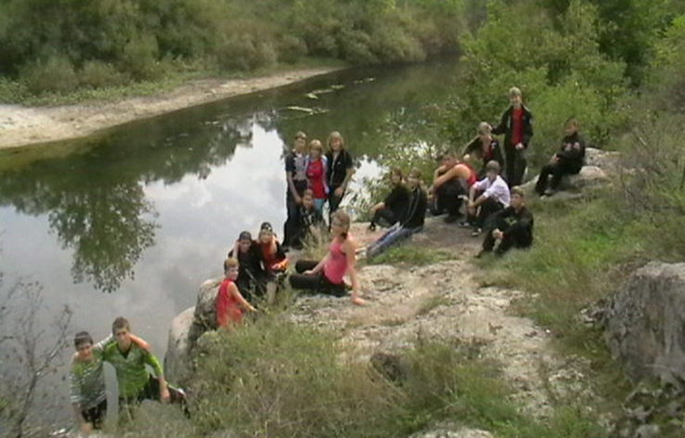
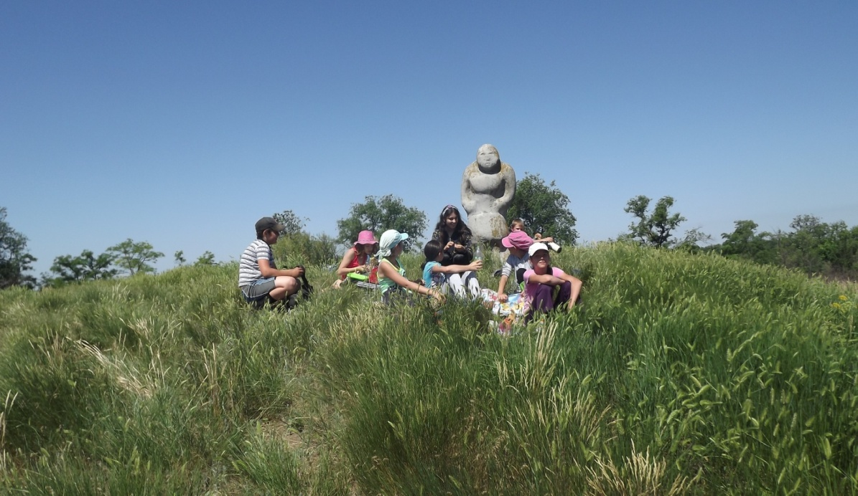
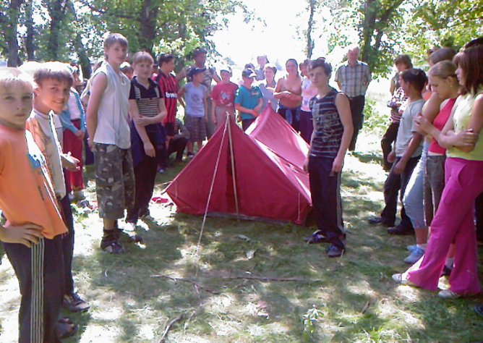
Актуальність проєкту
Любов до України, свого рідного краю - усе це розпочинається з однієї літери, одного слова, одного речення. То чому б підліткам нашої громади не сказати це слово.
Я пропоную знімати відеопрограми. Це новий формат, який буде створено для інтерактивного і всебічного розвитку підлітків. На мою думку, недостатньо просто вивчити основну інформацію, а потім сухо її розповісти.
Усім відомо, що настала ера нових технологій, тож дізнатися, коли була побудована та чи інша будівля може кожен. Але в аудіо та відеогідах всі бажаючі будуть дізнаватися найпікантніші історії, чутки та байки про найвідоміші, а може для когось і нові об’єкти Великоновосілківщини, найцікавіші місця для підлітків (природні об’єкти, архітектурні споруди, трендові кафешки та інше.)
Перед тим, як запропонувати щось, потрібно самому спробувати це! Тож, я з друзями вже відвідав декілька найцікавіших місць, що знаходяться неподалік.
Однак ми не плануємо зупинятися. Погляньмо, скільки шкіл приймає участь в конкурсі. Десятки! І якщо кожна з них створить бодай по 5-10 відеороликів про цікаві місця, будинки, природні об’єкти, то в результаті ми матимемо безліч цікавих матеріалів, поділимося з іншими своєю любов’ю до рідного краю .

Slide 3
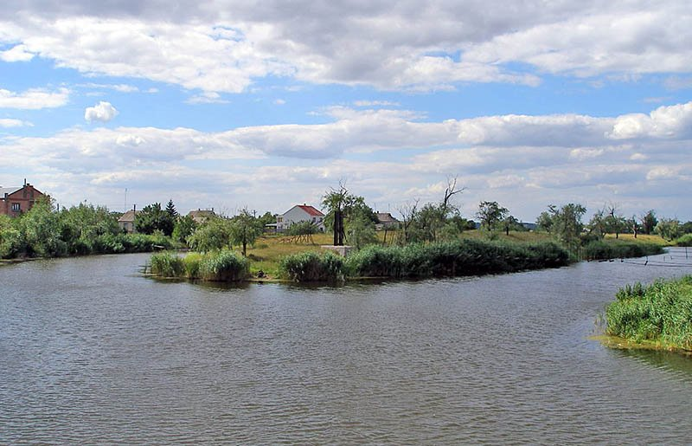
Мета проєкту полягає в створенні серії відеороликів про Великоновосілківщину силами учнів загальноосвітніх закладів.
Завдання проєкту:
- донести до підлітків і всіх оточуючих, що любити рідний край та знати його історію не тільки важливо, а й необхідно;
- створити аудіо- та відеогід по Великоновосілківщині в звичайній, повсякденній обстановці;
- формувати свідомого громадянина, патріота, професіонала, тобто людини з притаманними їй особистісними якостями та рисами характеру, світоглядом та способом мислення, почуттями, вчинками, поведінкою, спрямованими на саморозвиток.

Slide 4
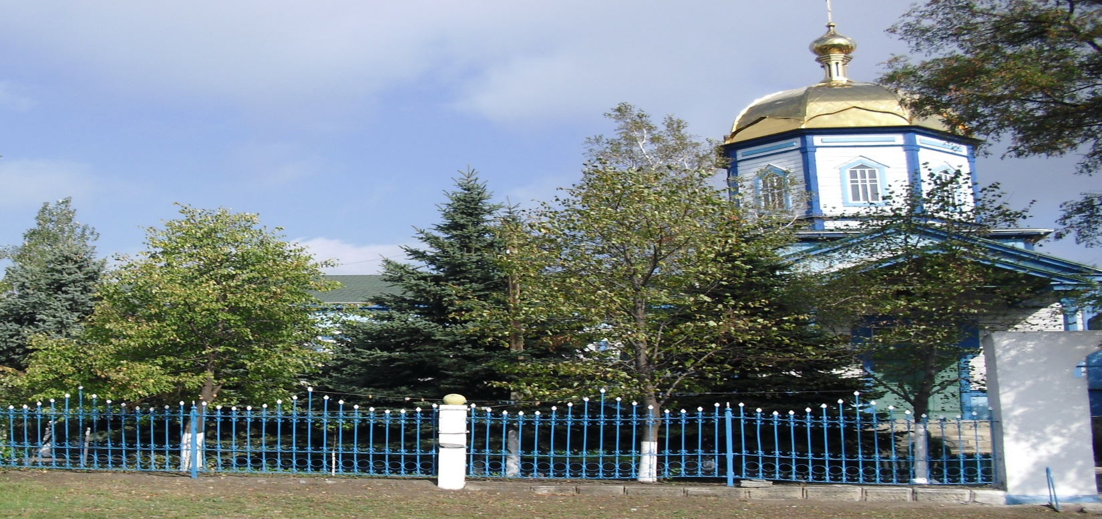
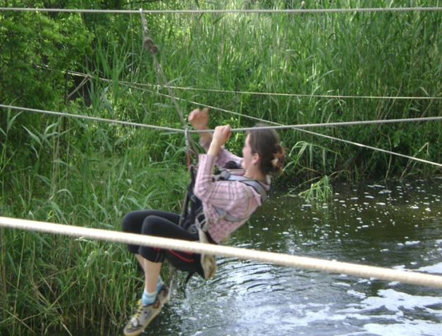
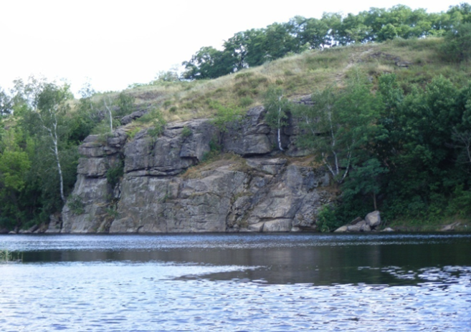
Етапи реалізації проєкту:
Підготовчо-організаційний:
- Збираємо цікаву інформацію про архітектурні споруди, природні об’єкти, історичні пам’ятки Великоновосілківщини, вулиці, будинки, культурні місця, які знаходяться в нашій місцевості;
- Обираємо харизматичних та красномовних ведучих.
2. Планово-прогностичний:
- Пишемо сценарій до кожного випуску;
- Готуємо техніку: мобільні телефони, камери, фотоапарати.
3. Організаційно-виконавчий:
Мандруємо, знімаємо серію відеороликів;
Монтуємо;
Розміщуємо в соціальних мережах або власних блогах;
Пропонуємо усім школам Великоновосілківщини долучитися до нашого проєкту.
4. Оціночно-підсумковий:
- Оцінюємо власні випуски;
- Робимо висновки;
- Нагороджуємо активних сценаристів, ведучих, режисерів.

Slide 5
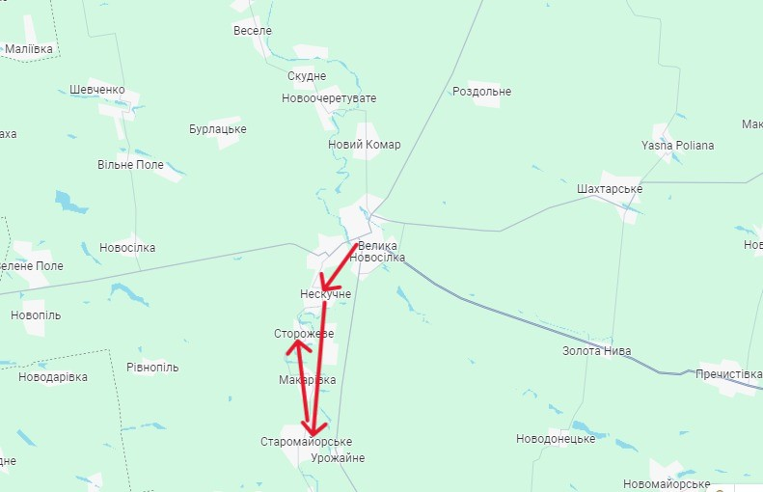
Екскурсійні маршрути з вивчення рідного краю
Зробити схему і вставити схему

Slide 6
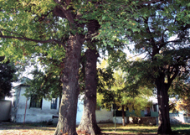
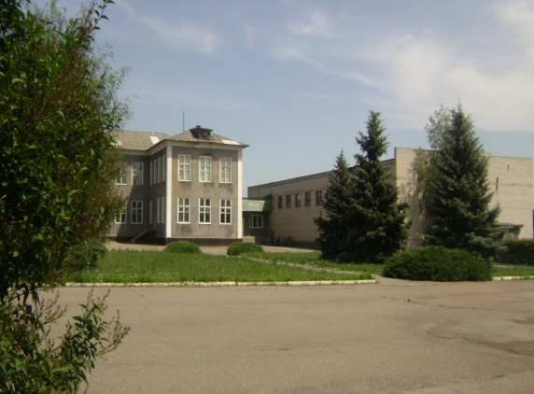
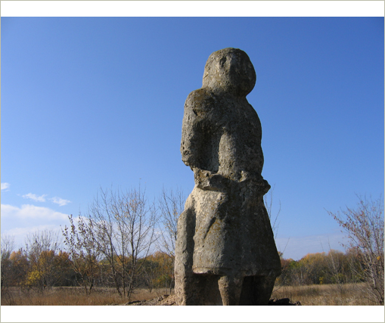
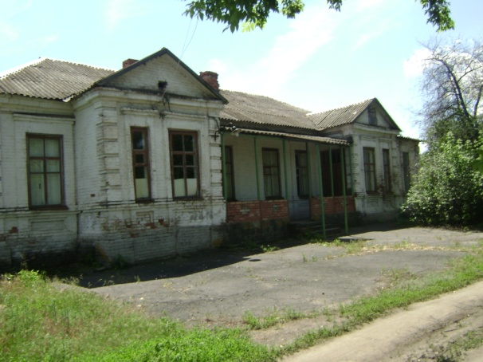
Схема екскурсійного маршруту.
1 .Садиба В.І.Немировича – Данченка
(с.Нескучне)
2.Старомайорська школа (родоначальник освітянської діяльності барона М.О. Корфа)
3. Перша земська
лікаря
(колишня садиба
поміщиків Немчиновичів)
4. Баба гора (поховання степових
кочівників)

Slide 7
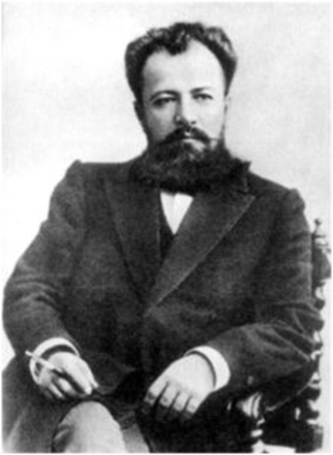
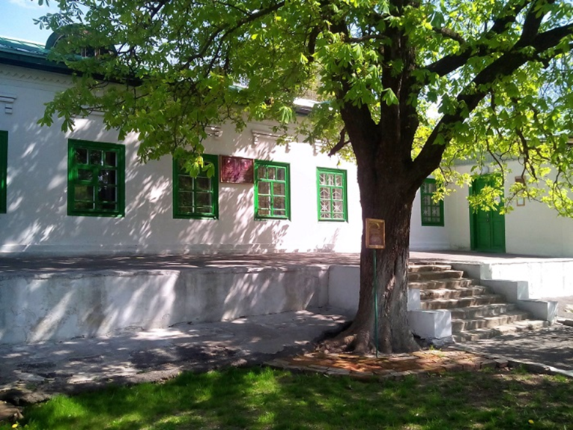
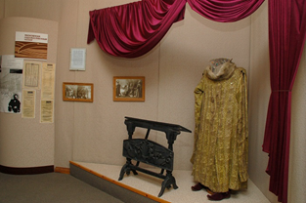
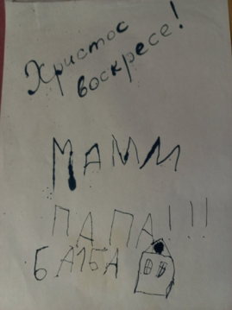
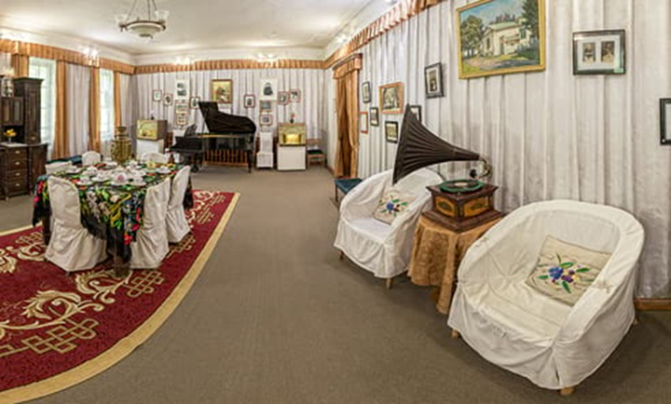
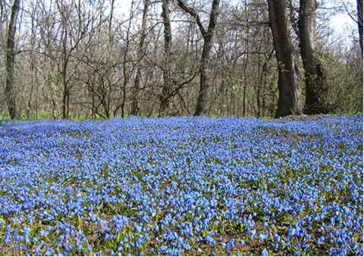
Меморіальний музей-садиба
В. І. Немировича-Данченка с.Нескучне
Музей знаходиться в селі Нескучне, біля Великої Новосілки Донецької області. Він був відкритий в 1992 році в будівлі садиби барона Миколи Олександровича Корфа (1834 – 1883), видатного вченого, педагога і просвітника. Він створив народну школу, яка називалась «корфівська трьохзимка», винайшов новий метод навчання читанню, що й досі використовується у школах. Створив підручники для дітей і методичні матеріали для вчителів, надрукував їх за власні кошти. За свою діяльність відкрив близько ста шкіл.
Маєток після смерті батька перейшов до дочки М.О.Корфа — Катерини Миколаївни, яка вийшла заміж за Володимира Івановича Немировича-Данченка (1858 – 1943), відомого письменника, драматурга та режисера.

Slide 8
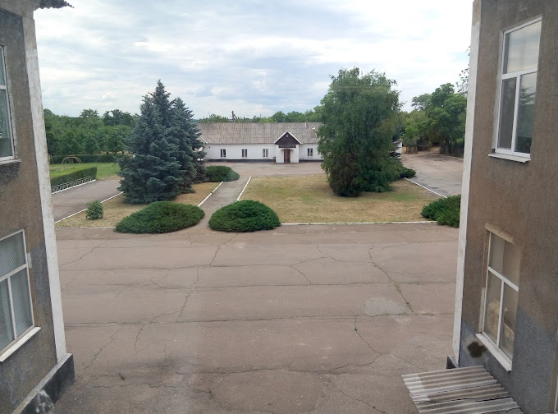
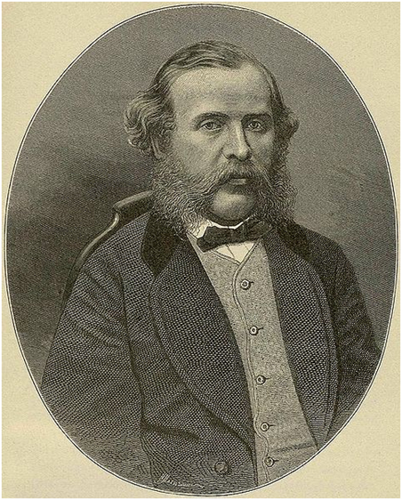
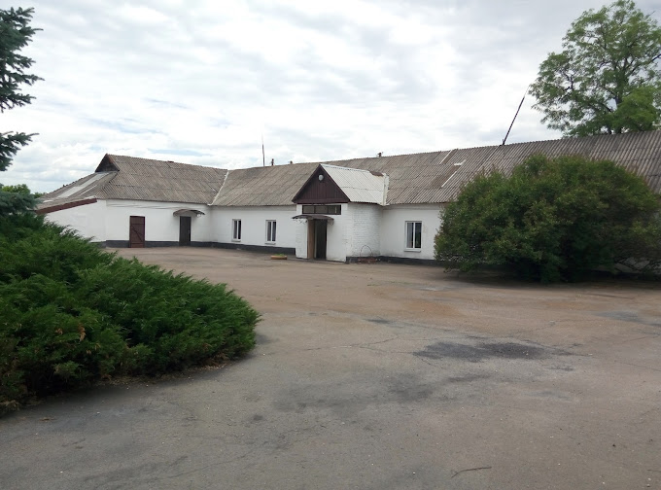
Старомайорська школа с.Старомайорське
У далекому 1863 році саме в Старомайорській школі знайшла практичне втілення ідея барона Корфа про освітні заклади того часу - школа з навчальним курсом у три зими, з трьома відділеннями, які одночасно вів один учитель. Микола Олександрович Корф особисто щорічно інспектував школу. Довгий час вона була зразковою і з захопленням сприймалася гостями Корфа.
Минулого року найстарішому навчальному закладу Великоновосілківщини Старомайорській загальноосвітній школі І-ІІІ ступеня виповнилося 160 років!

Slide 9
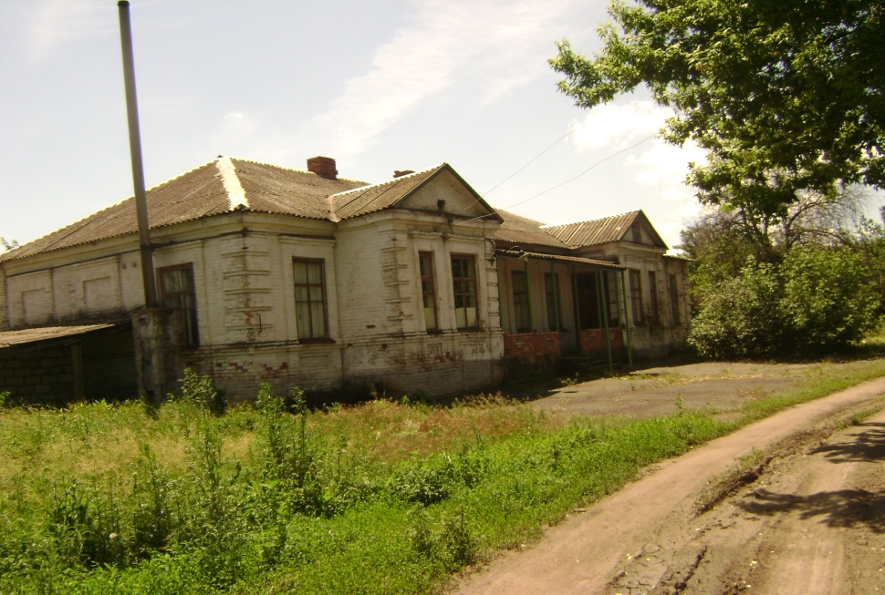
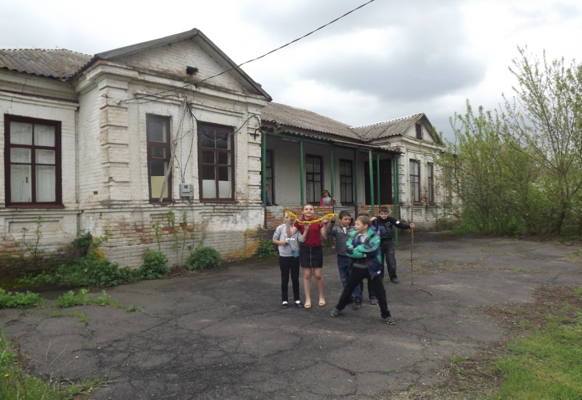
Перша земська лікарня с.Старомайорське
На початку минулого сторіччя у всьому Маріупольському повіті було всього 4 земські лікарні, що обслуговували сільське населення. На такий великий повіт цього було явно недостатньо, і в 1907 році на земських зборах розпочалося всебічне обговорення питання будівництва ще однієї, п’ятої лікарні.
Чимало великих сіл претендувало на те, щоб будівництво розпочалося саме у них. І тут до земських зборів надійшла пропозиція від поміщиці Анни Львівни Товбич. Вона забажала передати земству (саме під лікарню) садибу в селі Старомайорське, яку отримала у спадок від поміщиків Костянтина Михайловича та Любові Павлівни Немчиновичів.
Так в с .Старомайорське була відкрита перша в нашому районі земська лікарня.

Slide 10
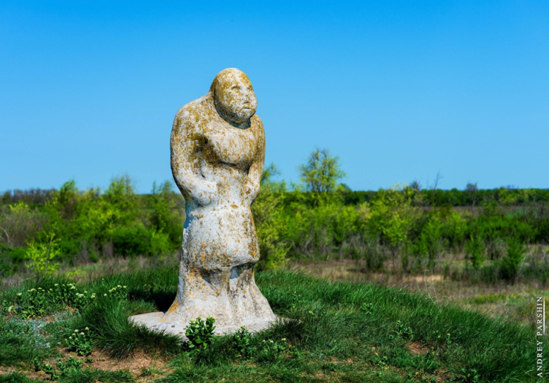
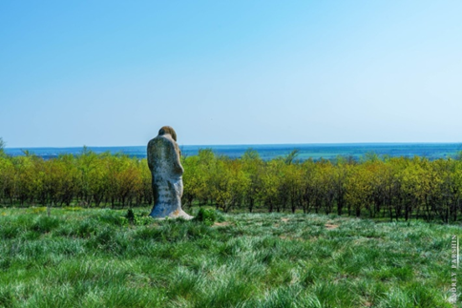
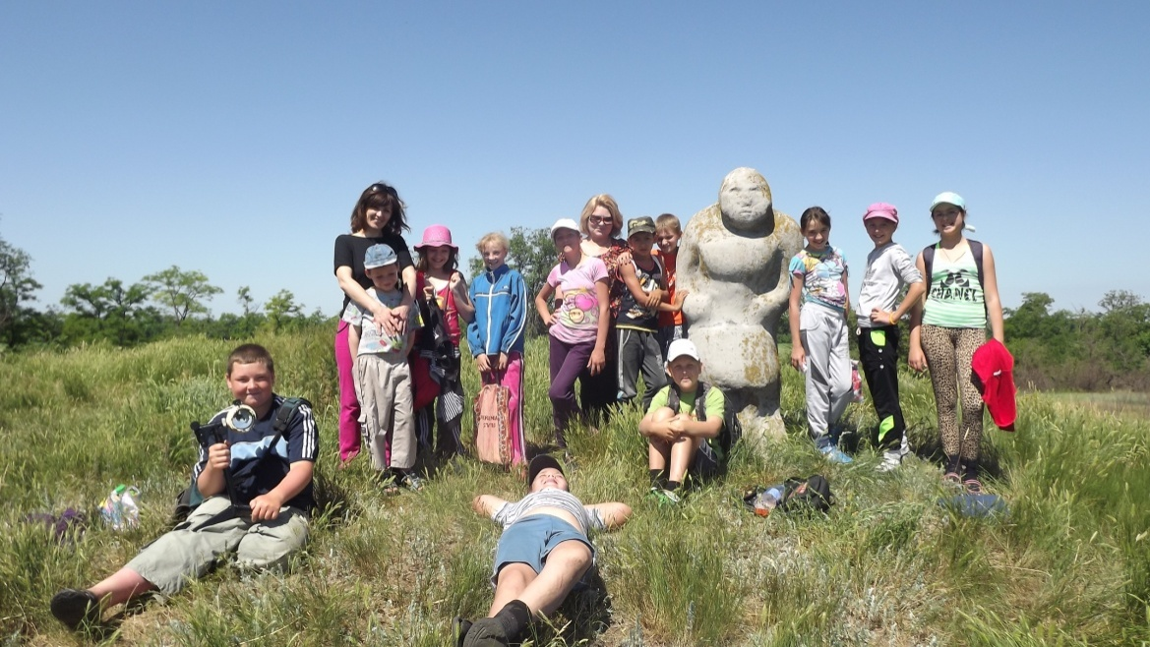
«Баба гора» або
« Сторожова могила» с.Сторожове
Як відомо, кургани займають важливе місце серед пам'яток археології Донецького краю. Скіфи, сармати, половці залишили про себе багато пам'ятників.
На Великоновосілківщині багато курганів, могил, які стали невід'ємною частиною пейзажу українського степу. Найзначнішим за своєю величиною вважається курган "Сторожова Могила" біля села Сторожове, у місцевих відомий під назвою: "Бабина гора". На вершині кургану збереглася одна половецька баба. З його висоти на багато кілометрів видно панораму місцевості. У минулі часи, розповідають люди похилого віку, в ясну погоду з кургану можна було бачити Маріуполь. І зовсім не випадково, що свого часу тут, на кургані, знаходився один з основних сторожових постів Київської Русі, а потім і Запорізької Січі.

Slide 11
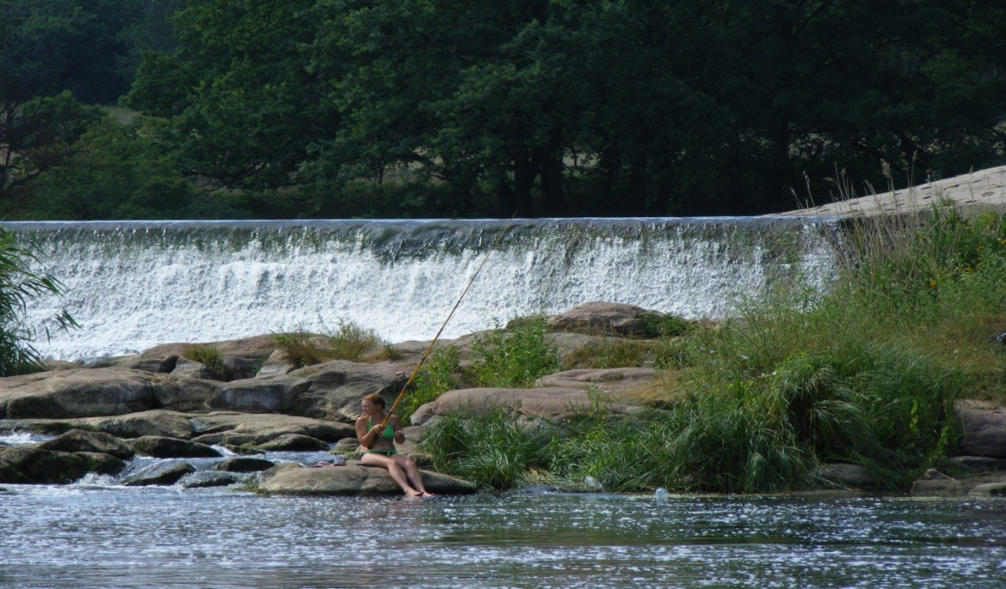
Висновок:
- У результаті реалізації проєкту ми отримаємо десятки відеороликів, створених підлітками, про наш рідний край.
- Відкриємо для себе багато нового й цікавого про, здавалося б, відомі споруди, вулиці, історичні пам’ятки, природні об’єкти тощо.
- Популяризуємо ідею любові до рідного краю.
- Будемо в невимушеній формі поширювати цікаві відомості про найпопулярніші місця для підлітків.
Запропонуємо цей проєкт зробити Всеукраїнським, адже кожне місце нашої Батьківщини має свої цікавинки, про які можна і потрібно говорити.
- Учні навчаться створювати відеоролики власними силами.
- Удосконалюватимуть своє вміння написання сценаріїв, операторську майстерність.
- Зрештою, можливо, це допоможе комусь стати більш упевненим в собі.
Отже, кожного дня ми чуємо, що великі вчинки розпочинаються з малих. Ми переконані - разом зможемо довести, що наш рідний край найкращий.

Slide 12
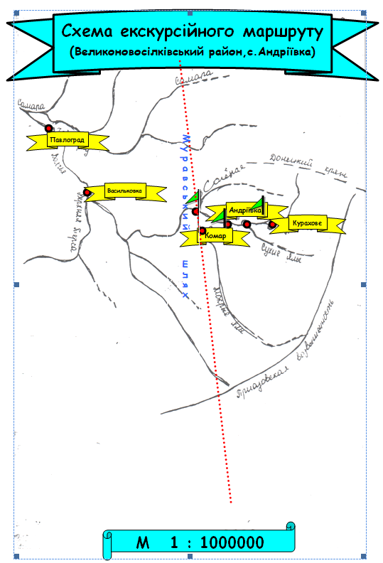
Наступний екскурсійний маршрут

Slide 13
Список використаних джерел
Ковнір Н. М. Микола Олександрович Корф — педагог, публіцист, земський діяч // Грані. — 2002. — № 5. — С.10-14.
Кочергін І. О. Барон за походженням, педагог за покликанням Микола Олександрович Корф // Моє Придніпров'я. Календар пам'ятних дат області на 2009 рік: Бібліографічний покажчик / Упорядник І. С. Голуб. — Д.: ДОУНБ, 2008. — С.128-134.
Донбас заповідний. Науково-інформаційний довідник-атлас / за заг. ред. С.С. Куруленка, С.В. Третьякова. Видання друге, перероблене та доповнене. – Донецьк, Донецька філія Державного екологічного інституту Мінприроди України, 2008. – 168 с.
Вовк И., Грибанова В. Мемориальный музей-усадьба В. И. Немировича-Данченко // Телегид. Специальный выпуск. Весь Донбасс. Маршруты выходного дня. 50 лучших мест для семейного отдыха. — Донецк, май 2010. — № 1. — С. 84.
https://uk.wikipedia.org/wiki/Велика_Новосілка
https://mussadnd.wordpress.com/about/історія-створення/
https://geocaching.su/?pn=101&cid=15807

